Slide 1
Итоги работы ГБОУ Школа № 305 2019/20 учебный год

Slide 2
ГБОУ Школа № 305
Дошкольные группы Школьные отделения
ШО №1 Путевой проезд, дом 10А
ШО №2 Инженерная улица, дом 16
ДО №3 проезд Черского, дом 5А
ДО №4 проезд Черского, дом 21Б
ДО №5 проезд Черского, дом 27А
ДО №6 Стандартная улица, дом 33
Контингент ГБОУ Школа 305:
Дошкольные группы: 658 воспитанников
Школьное отделение: 1301 обучающихся
Всего: 1959 воспитанников и обучающихся

Slide 3
Динамика контингента

Slide 4
Участие в городских проектах

Slide 5
Наши партнеры

Slide 6
Работа дошкольных групп
Музеи. Парки. Усадьбы | 12 победителей среди обучающихся; 6 победителей среди воспитателей
Городской конкурс образовательных видеороликов «Большая игротека» | 2 победителя; 6 призеров
Конкурс детского творчества «Карусель-2020» | 3 дипломанта II степени
Конкурс по изобразительному и декоративно-прикладному творчеству «Нет краше Родины нашей!» | 15 дипломов победителей и призеров
В текущем учебном году была проведена комплексная оценка качества образования в дошкольных группах, проведенная МЦКО
воспитателей прошли тренинг «Профессиональные компетенции воспитателя»

Slide 7
Результативность ГИА Факты
59 выпускников в 2019/20 учебном году
5 медалей «за особые успехи в обучении» РФ
6 медалей «за особые успехи в обучении» Москва
2 выпускника 100 баллов ЕГЭ (Русский язык)
8 выпускников оценки выше 90 баллов
40% выпускников имеют результаты экзаменов выше 83 баллов

Slide 8
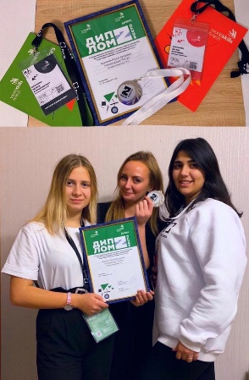
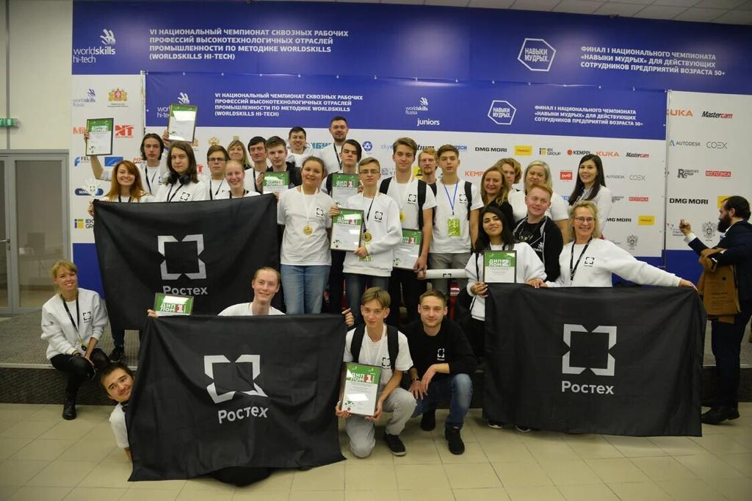
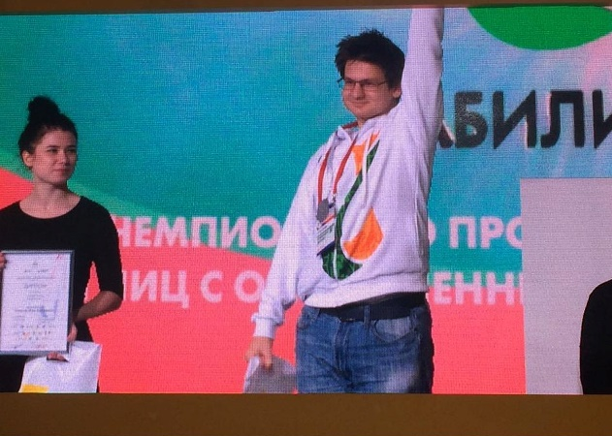
Готов к учебе, жизни и труду в современном мире
2 место на Национальном чемпионате «Абилимпикс»
2 место на Национальном чемпионате WorldSkills Hi-Tech
568 свидетельств об освоении профессии (за 2 года)
«Профильные техноотряды» в Орленке по компетенциям Информационное моделирование, Промышленный дизайн, Слесарное дело

Slide 9
Кадры
+ 15 молодых специалистов (за 2 года)
ЕГЭ 5х5 (призеры + победители)
4 специалиста прошли переподготовку по специальности «Психолог детского коллектива»
2 гранта Правительства Москвы за вклад в развитие МЭШ

Slide 10
Если у Вас остались еще вопросы, Вы можете их задать…
Директор школы
Сорокин Андрей Викторович
Тел:8-926-268-32-53
E-mail: sorokinav9@edu.mos.ru
http://sch305.mskobr.ru

